Slide 1
Presentation
2019. 04. 08
Seung hyun Lee
Notes:
안녕하십니까 이번에 서울대학원 병원에 지원한 이승현입니다
저는 공통주제 및 발표주제 1을 선택하였습니다

Slide 2

출처 : [만물상] ‘할머니 인프라‘ 조선일보
Notes:
우선 제가 위 회사에 지원한 동기입니다.
저는 초등학교 입학 전까지 외할머니와 함께 살았는데요
몇 년 전 외할머니가 건강 악화로 병원에서 계시다가 돌아가셨습니다.
하지만, 위 과정에서 복지 뿐만 아니라 경제적인 측면에서 병원에 많은 도움을 받았습니다
위 계기로 병원 전산 시스템에 관심을 갖게 되었고 서울대병원에 지원하였습니다.

Slide 3
출처 : https://gamerlimit.com/5-mobile-apps-for-earning-money-easily/
Notes:
그리고 원가 시스템 관리에 지원한 계기는 아무래도 제가 돈에 관심이 많아서 입니다
병원 시스템에서 제가 배운 전공과 관심사를 일치하는 원가 시스템에 지원하였습니다.

Slide 4
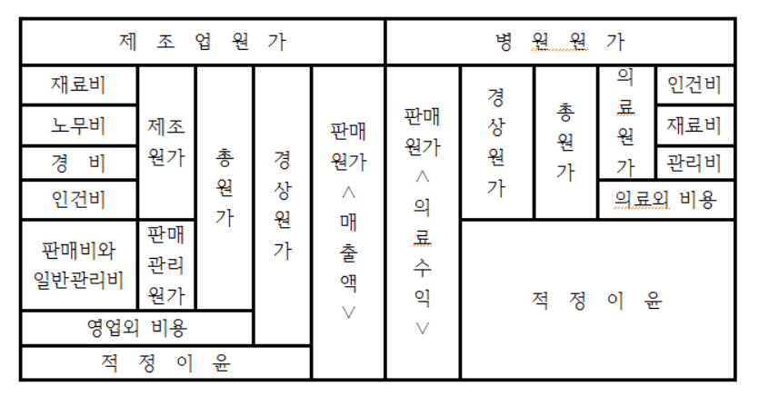
병원 원가분석과 일반 원가분석의 차이점
출처 : https://yeontax.tistory.com/109
Notes:
병원 원가 분석은 일반 원가분석과는 다소 차이가 있습니다
특히 의료 원가에서 차이가 두드러지는데요
의료원가란 병원의 의료활동 및 유지, 관리를 위하여 발생한 비용을 말합니다.
여기서 인건비란 교직원급여, 퇴직급여, 의료, 연금, 법정부담금 등 근로의 대가로 지급되는 비용을 말합니다.
재료비란 약품비, 진료재료비, 급식재료비, 매입에누리 등 원가성에 있는 재료비 및 직영 수익을 위한 상품 원가를 말합니다
마지막으로 관리운영비란 복리후생비, 여비교통비, 통신비, 전기수도료, 세금과공과, 보험료 등 병원의 관리와 유지에서 발생하는 비용을 말합니다

Slide 5
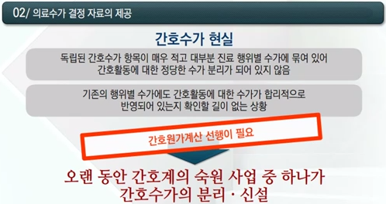
병원의 특수성을 고려한 원가분석 활용 방안
출처 : 간호사 원가관리 역량강화. 인하대학교. 임지영
Notes:
병원 특수성 고려한 원가분석 활용 방안으로 저는 간호수가 분리 및 신설을 제안하고 싶습니다
독립된 간호 수가를 신설하고 반영하는 방향의 관리 …

Slide 6
END

